Slide 1

Manual Paciente Virtual para Aluno

Slide 2
Preencher Consulta

Slide 3
Como preencher uma consulta
Antes de preencher uma consulta é necessário que o Aluno tenha feito as seguintes tarefas:
Realizar o cadastro no sistema do Paciente Virtual
Realizar a solicitação da matrícula numa turma
O Tutor atribuir uma consulta para o aluno
Caso não tenha feito as tarefas 1 e 2, busque nos tópicos anteriores como realizá-las. A tarefa 3 é destinada exclusivamente ao tutor, entre em contato com o mesmo para realizá-la.

Slide 4
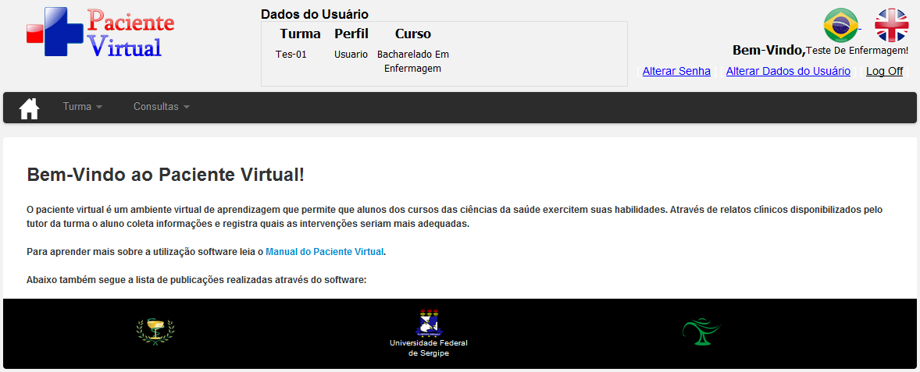
Após o Aluno e o Tutor ter realizado as tarefas anteriores, podemos agora realizar o preenchimento de uma consulta.
Entre no sistema com seu usuário e senha. O sistema exibirá esta tela.

Slide 5
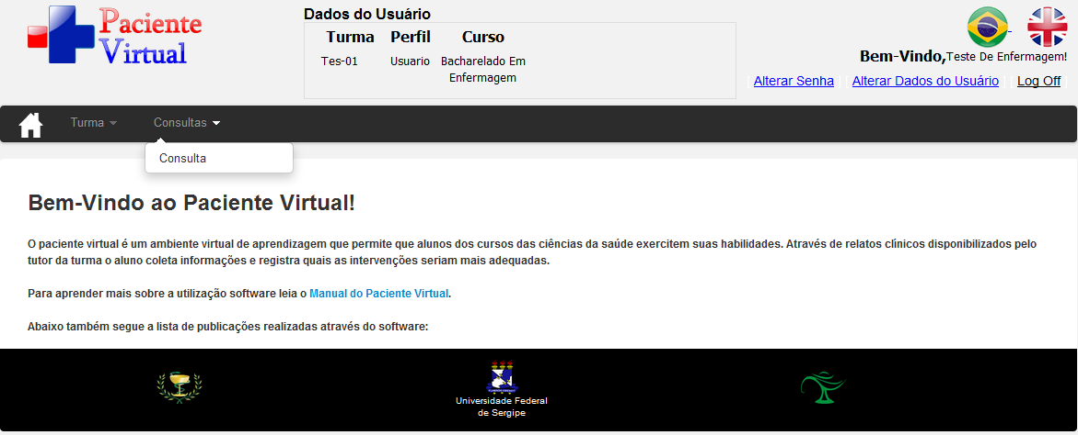
Clique na opção “Consultas” do menu. Irá aparecer uma nova opção “Consulta”, clique nesta nova opção.

Slide 6
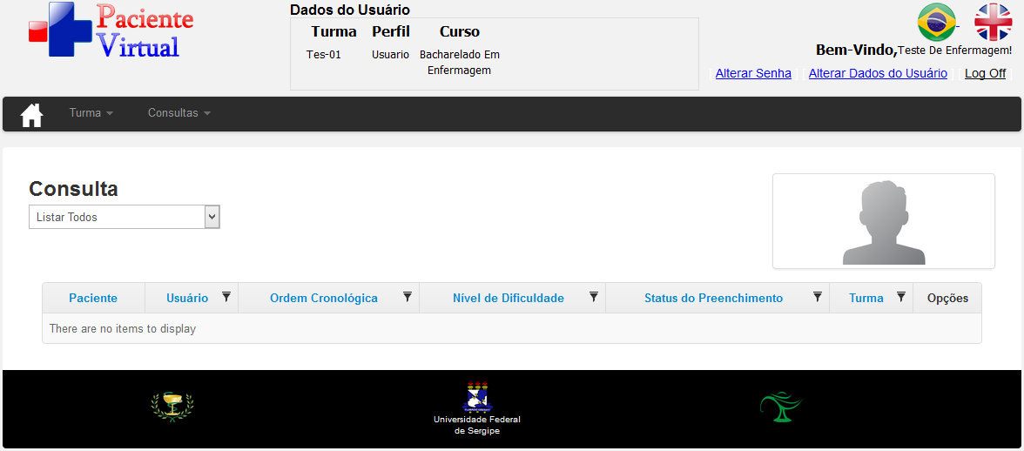
Caso o Tutor não tenha atribuído uma consulta para o determinado Aluno, o sistema mostrará uma tela como esta:

Slide 7
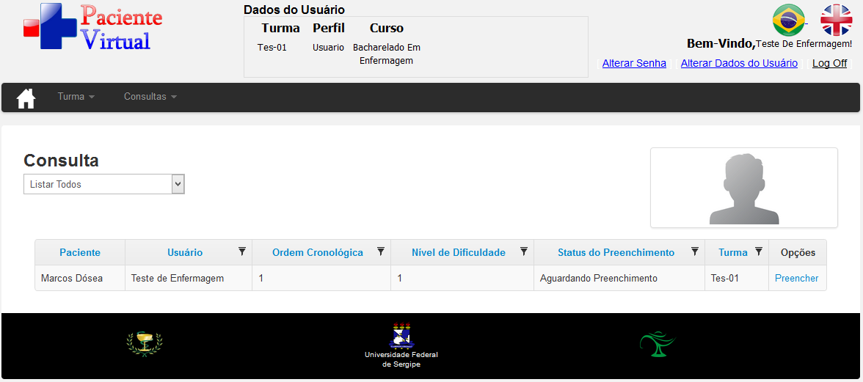
Caso o Tutor já tenha atribuído uma consulta para o determinado Aluno, o sistema mostrará uma tela com a consulta já destinada para preenchimento.
Antes de preencher a consulta, é importante verificar se os dados estão corretos(Usuário, Ordem Cronológica, Nível de Dificuldade, Status do Preenchimento e Turma).

Slide 8
Depois de ter confirmado os dados agora é só preencher.
Para preencher é só clicar em “Preencher”.

Slide 9
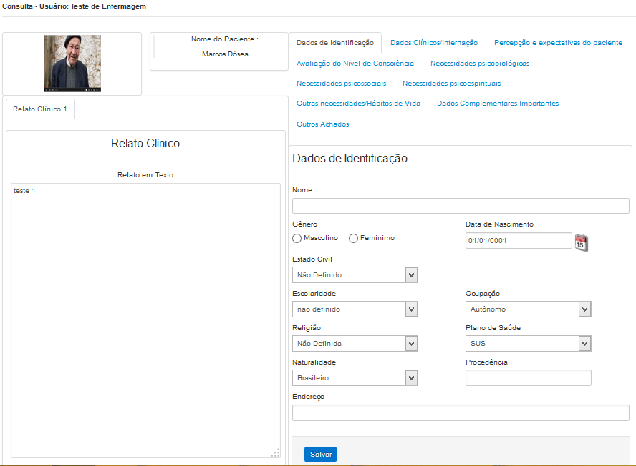
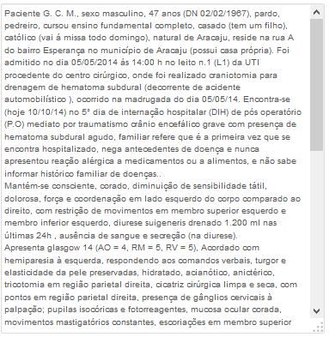
O sistema irá mostrar a seguinte tela:

Slide 10
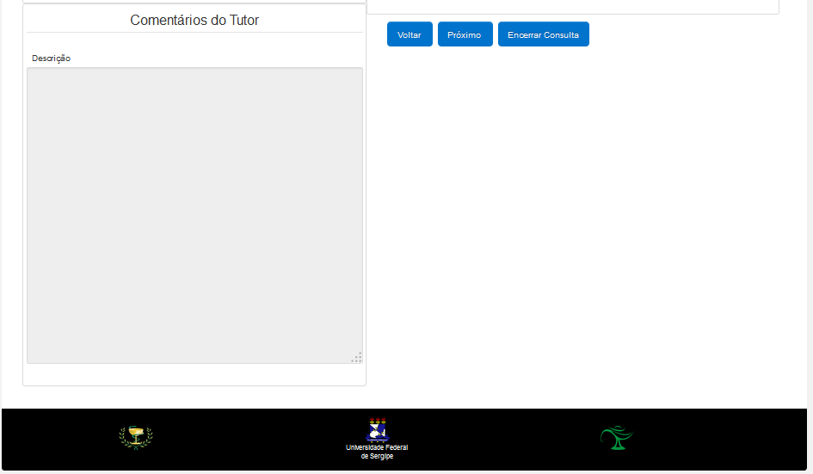
Abaixo da tela anterior temos a seguinte tela:
Para visualizá-la é necessário rolar a tela na barra de rolagem.
Mais tarde detalharemos essa parte da tela da consulta.

Slide 11
É possível visualizar o avatar do paciente:

Slide 12
É possível visualizar o nome do paciente:

Slide 13
É possível visualizar o Relato Clínico do paciente , ou seja, os dados colhidos no relato do paciente:

Slide 14
Ao lado direito é possível ver todas as abas da primeira parte da consulta:

Slide 15
Abaixo das abas, temos os dados que deverão ser preenchidos pelo Aluno:

Slide 16
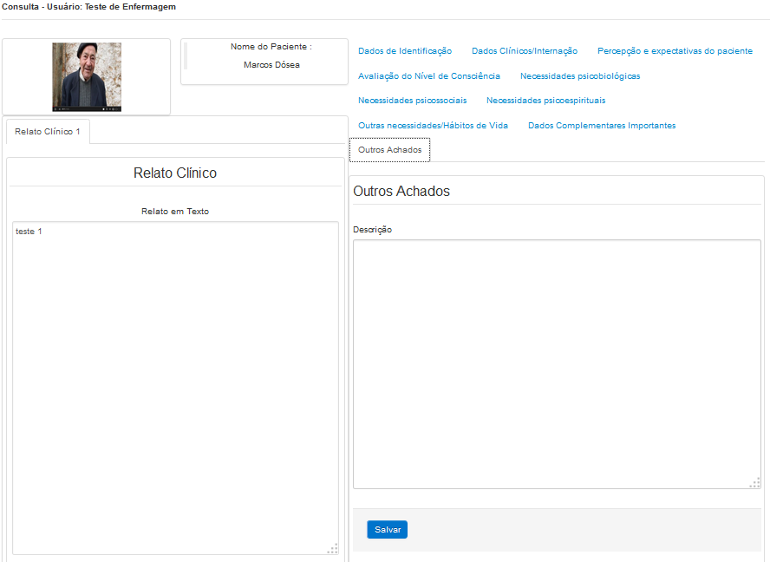
Observe que ao clicar numa nova aba como, por exemplo, Outros Achados, os dados a serem preenchidos são alterados:

Slide 17
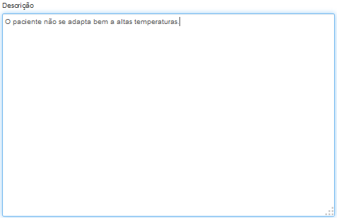
Note sempre abaixo dos dados para preenchimento existe o botão salvar que irá guarda os dados APENAS da aba em questão:

Slide 18
É importante saber que o Aluno terá que salvar SEMPRE os dados de cada aba individualmente.
Então após o preenchimento da aba atual, é necessário clicar no botão salvar. Assim, os dados ficarão guardados e pode-se passar para próxima aba.

Slide 19
Ainda na tela de consulta, porém mais abaixo, é possível encontrar ao lado esquerdo, os comentários que o tutor irá fazer na consulta quando, for enviada. Ao lado direito, é possível visualizar três botões.

Slide 20
Clicando em próximo é possível visualizar a segunda parte da consulta.

Slide 21
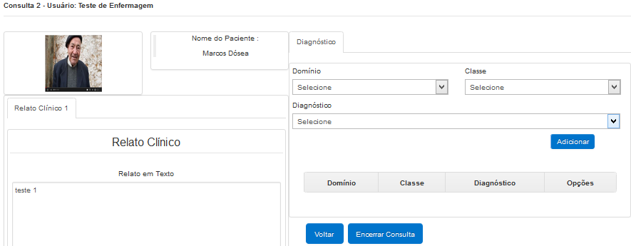
Note que a segunda tela da consulta só existe apenas a aba de Diagnóstico, onde é selecionado um domínio, depois uma classe, e por último um diagnóstico. Ao final é só clicar no botão “Adicionar”.

Slide 22
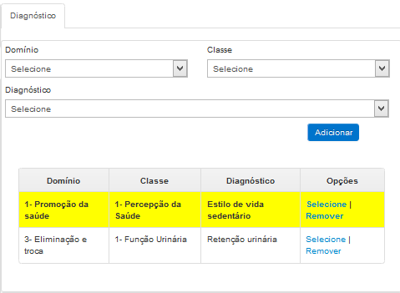
Após clicar em adicionar uma nova tabela de diagnostico irá se forma abaixo com os parâmetros que foram selecionados.

Slide 23
Nas opções, temos os links “Selecione”, que servirá para adicionar Características Definidoras, Fatores Relacionados, Resultados Esperados e Prescrições de Enfermagem, para o Diagnóstico SELECIONADO.
Note que o diagnóstico selecionado permanece em AMARELO.
O link “Remover”, remove o diagnóstico da tabela.

Slide 24
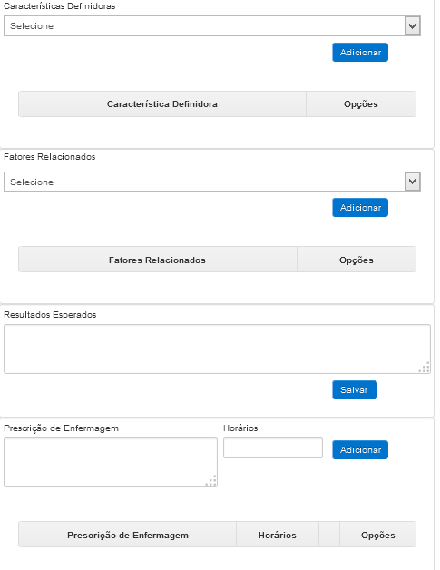
Abaixo da tabela de diagnóstico teremos “Características Definidoras”, “Fatores Relacionados”, “Resultados Esperados” e “Prescrições de Enfermagem”.
Note que, assim como no diagnóstico, temos as tabelas para “Características Definidoras”, “Fatores Relacionados” e “Prescrições de Enfermagem”.
Os “Resultados Esperados” é um campo texto, portanto é preciso clicar no botão “Salvar” para não manter os dados guardados, assim como nas demais abas da consulta.

